Slide 1




Slide 2







Kiến chăm chỉ
PLAY
PLAY

Slide 3

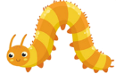





..?.. x 2 = 10
Đáp án: 5
Next

Slide 4
6 x …?... = 36
Đáp án: 6
Next

Slide 5
9 x 6 = …?...
Đáp án: 54
Next

Slide 6





Thứ … ngày … tháng … năm
Toán
Tiết 1

Slide 7

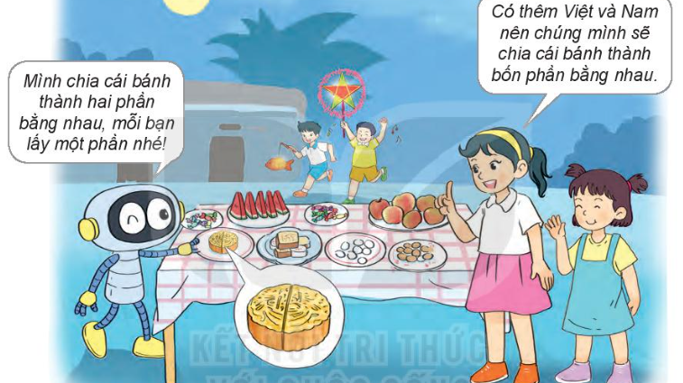
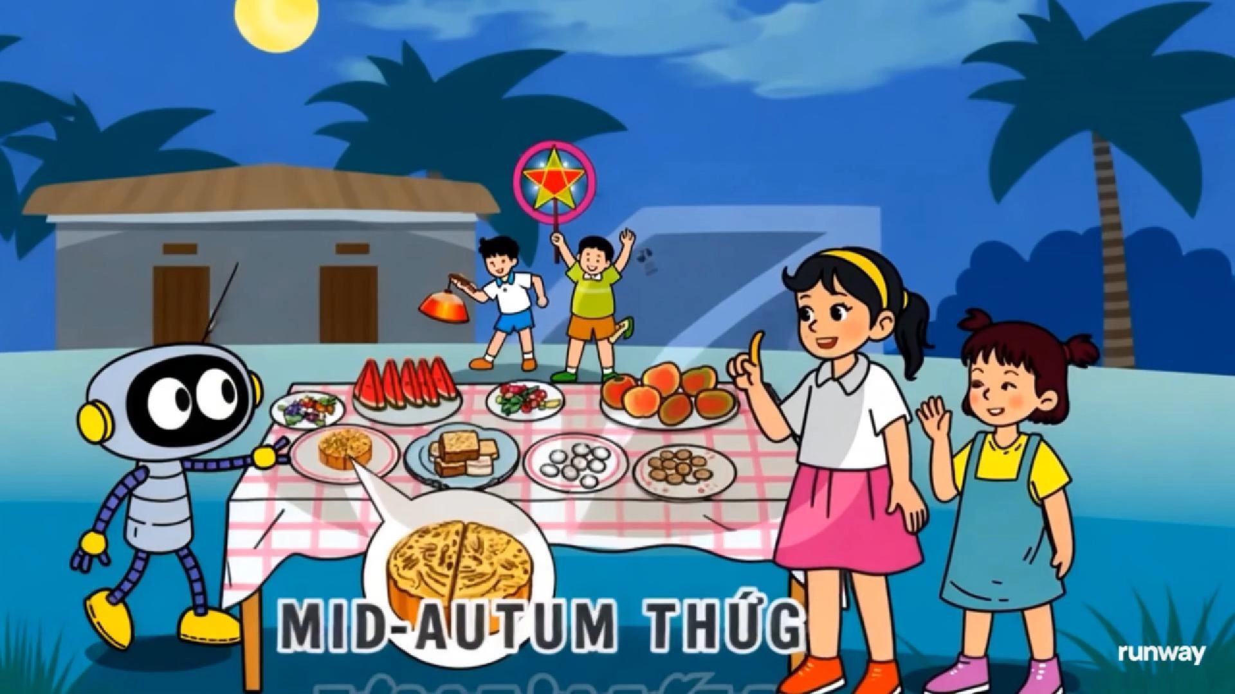
Có thêm Việt và Nam nên chúng mình sẽ chia cái bánh thành bốn phần bằng nhau.
Mình chia cái bánh thành hai phần bằng nhau, mỗi bạn lấy một phần nhé!

Slide 8
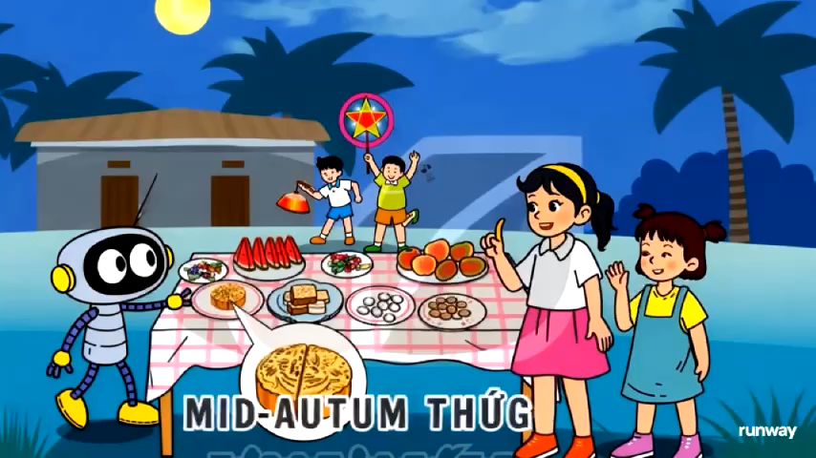

Slide 9
Chia hình tròn thành 2 phần bằng nhau.
Đã tô màu một phần hai hình tròn
Một phần hai viết là
1
2

Slide 10
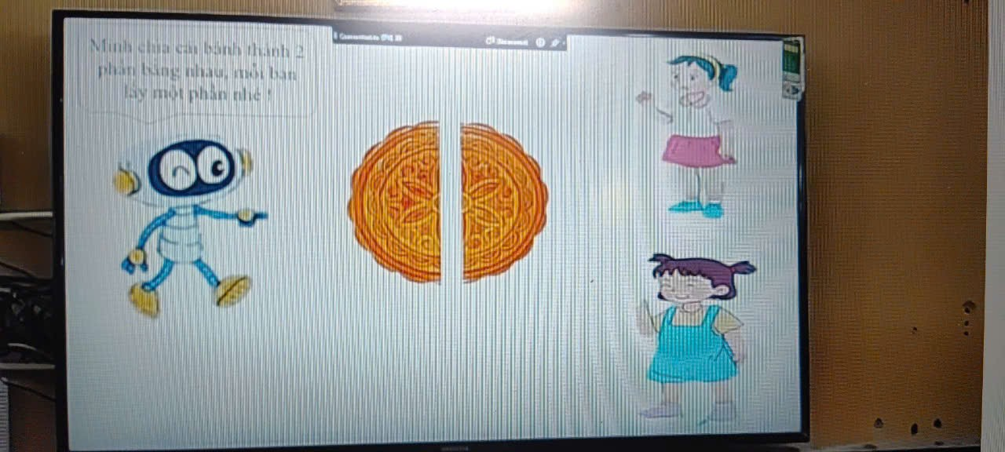
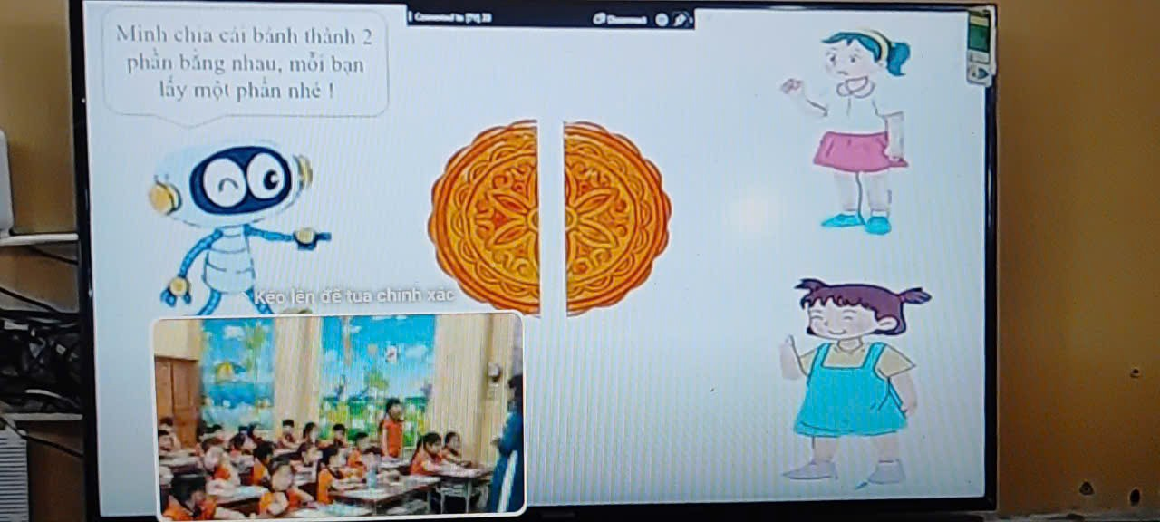

Slide 11
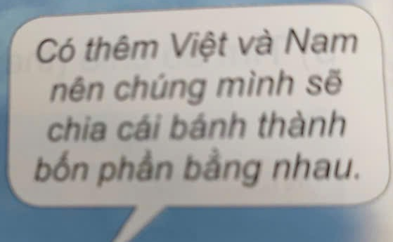
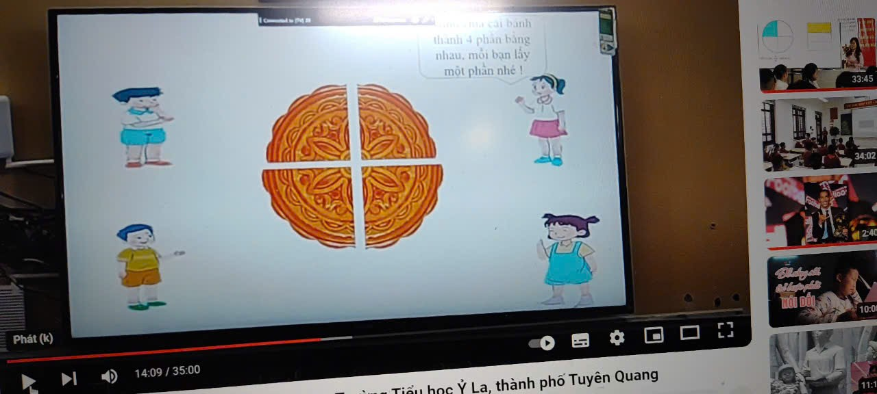

Slide 12

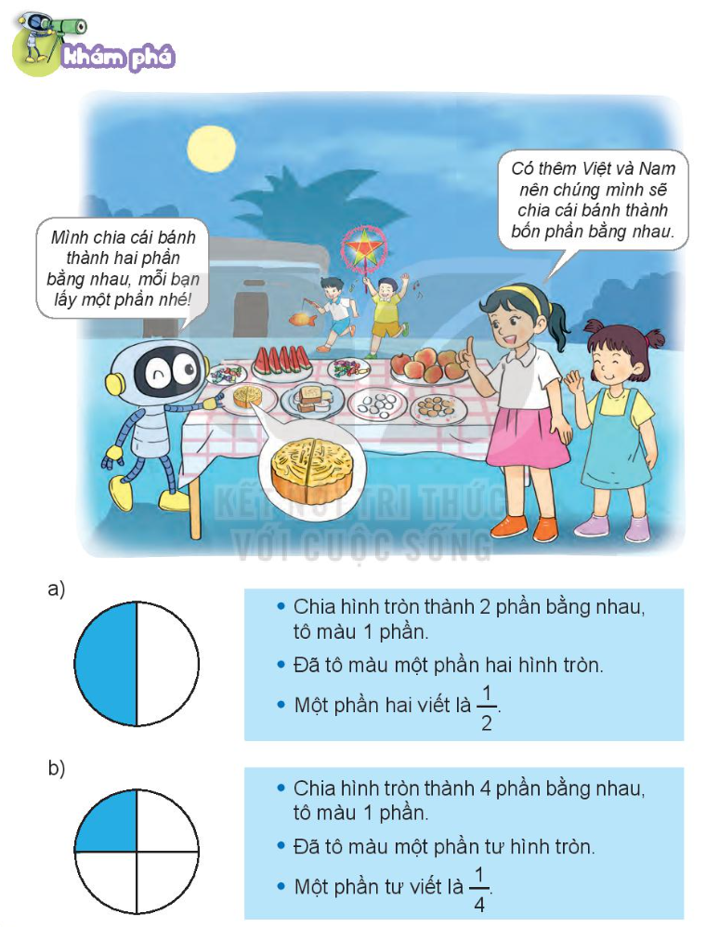
a)
b)

Slide 13
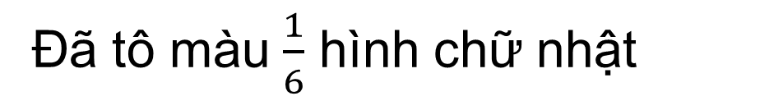
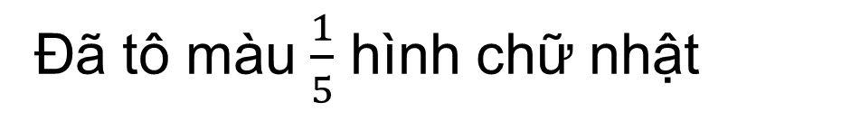
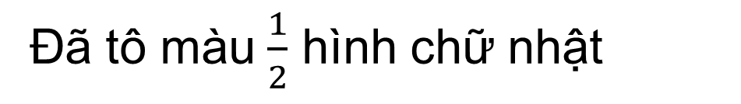
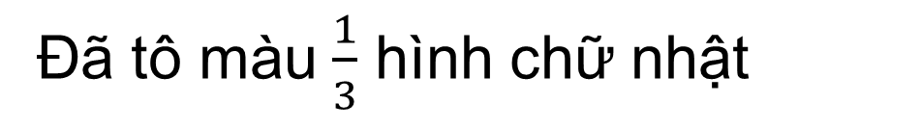
1
Đ, S ?
a)
b)
Đã tô màu $\frac{1}{3}$ hình chữ nhật
Đã tô màu $\frac{1}{2}$ hình chữ nhật
S
?
?
Đ
Đã tô màu $\frac{1}{5}$ hình chữ nhật
Đã tô màu $\frac{1}{6}$ hình chữ nhật
Đ
Đ
?
?

Slide 14
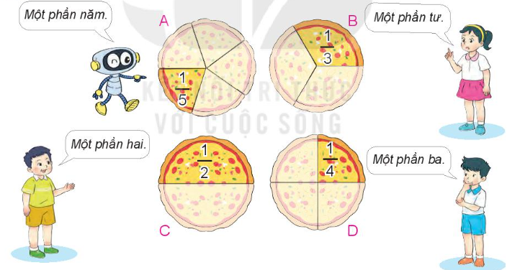
2
Chọn cách đọc phù hợp với cách viết một phần mấy ở mỗi hình

Slide 15

Trò chơi: Ai nhanh hơn
Luật chơi: Chia hai đội chơi, mỗi đội gồm 4 học sinh, mỗi HS lần lượt nối bóng nói với miếng bánh thích hợp. Đội nào đúng và nhanh hơn là đội thắng cuộc.

Slide 16
2
Chọn cách đọc phù hợp với cách viết một phần mấy ở mỗi hình

Slide 17

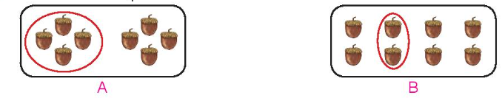
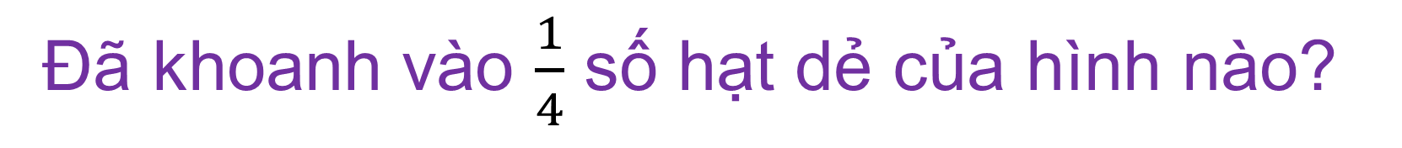
3
Đã khoanh vào $\frac{1}{4}$ số hạt dẻ của hình nào?

Slide 18


Slide 19









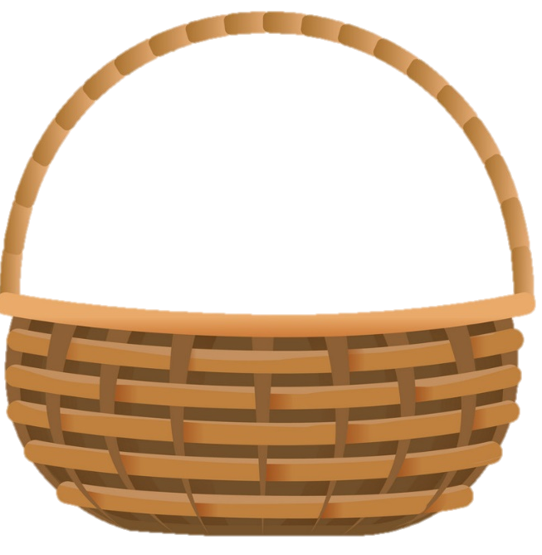

Hãy giúp bạn thỏ chia cà rốt cho các bạn bằng cách trả lời đúng các câu hỏi nhé!

Slide 20
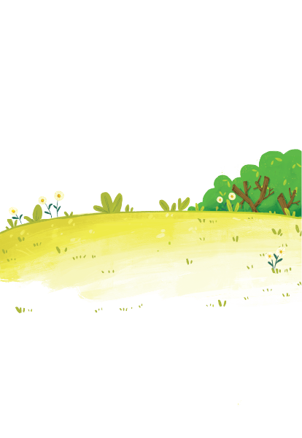
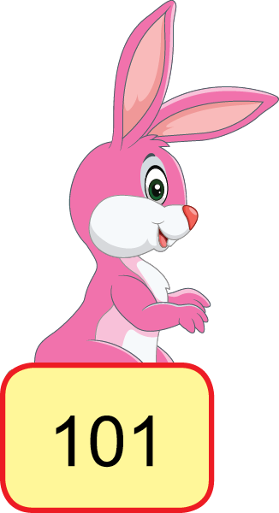
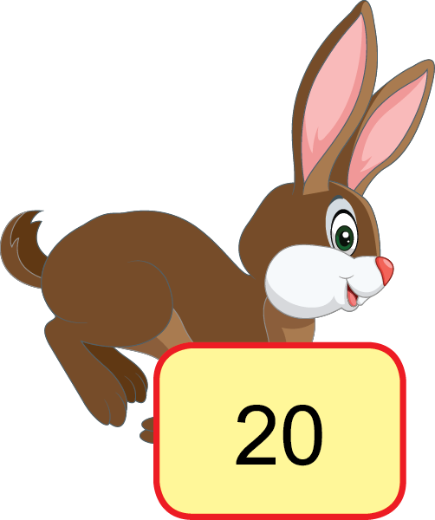

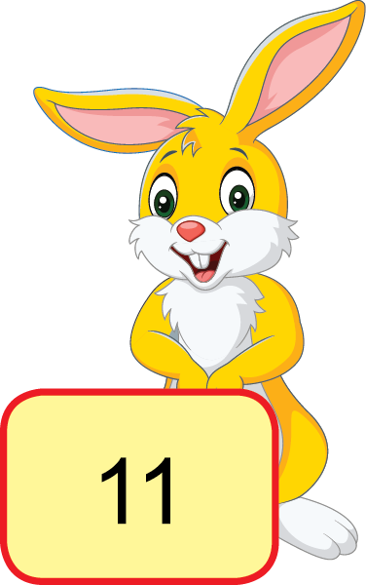
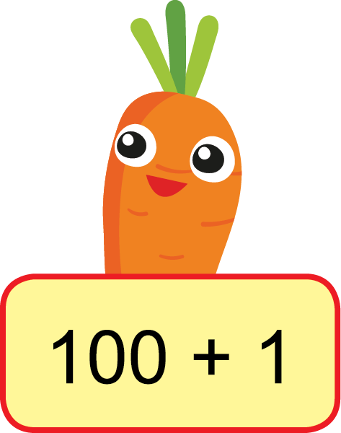

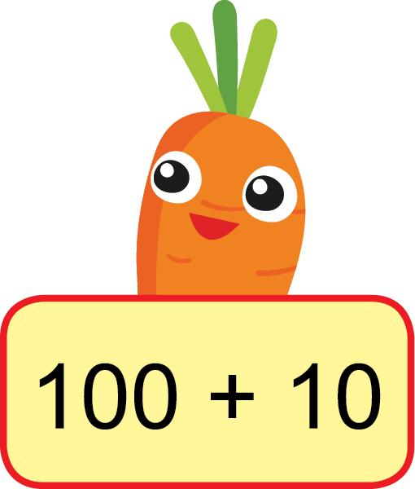
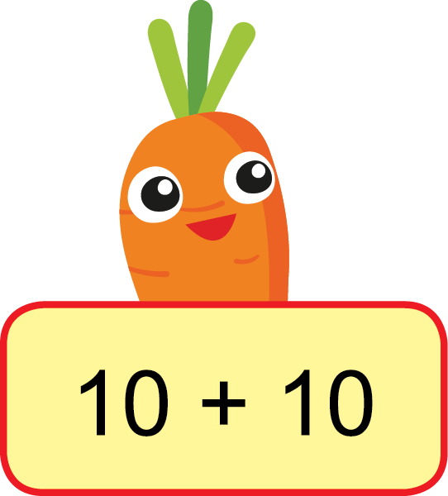



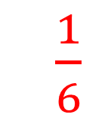
$\frac{1}{5}$
$\frac{1}{4}$
$\frac{1}{3}$
$\frac{1}{6}$
Một phần ba
Một phần sáu
Một phần bốn
Một phần năm

Slide 21
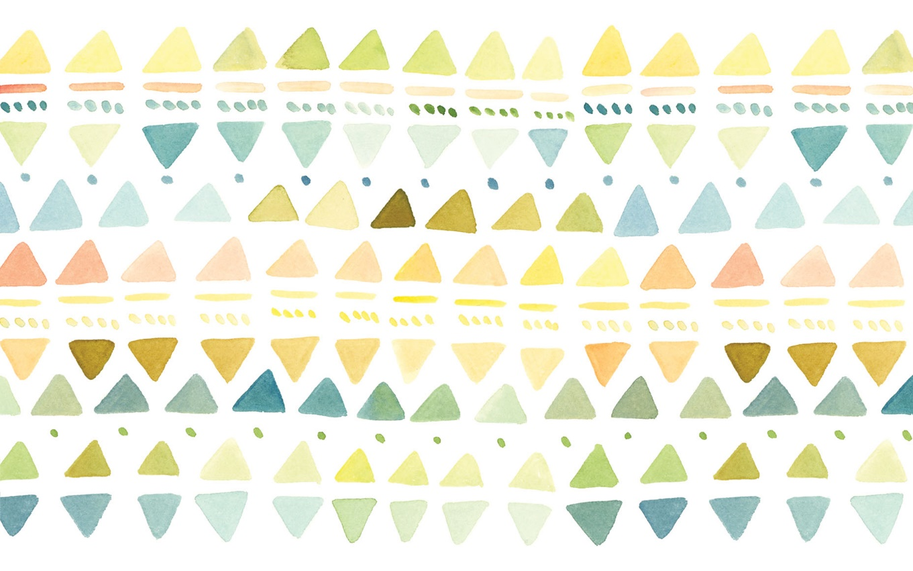

Tạm biệt và
hẹn gặp lại

